Slide 1
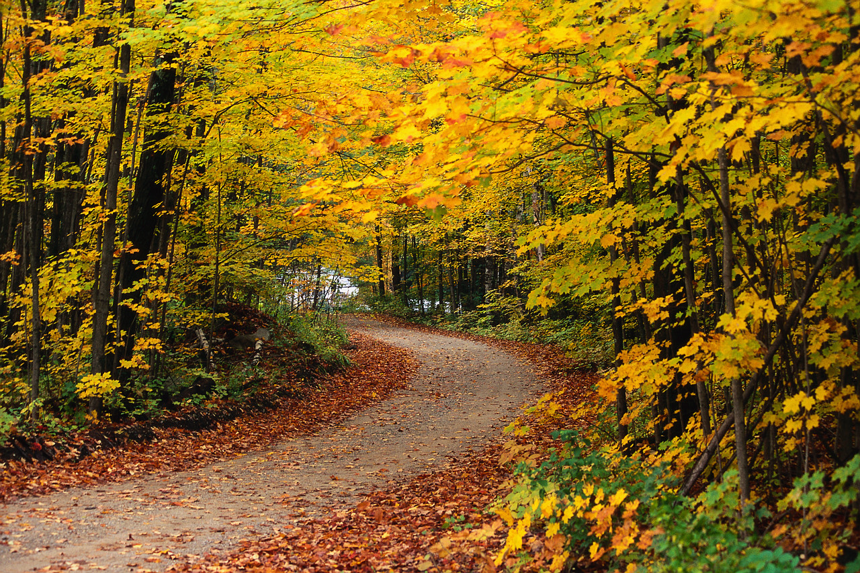
Dary jesieni
Dary Jesieni
Autorzy: Julia Czenczek and Claudia Podsobiński
Autorzy:
Julia Czenczek
i Claudia Podsobiński

Slide 2
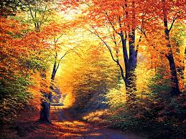
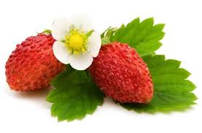
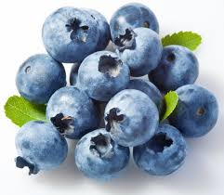
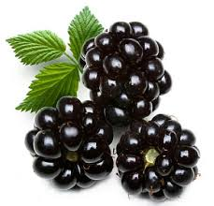

Dary lasu
Dary lasu
Poziomki
Borówki
Jerzyny

Slide 3
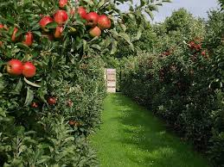
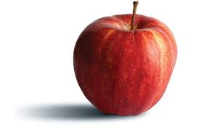
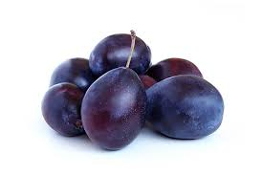
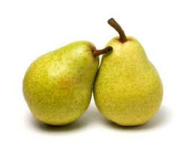
Dary sadu
Jabłka
Dary sadu
Śliwki
Gruszki

Slide 4
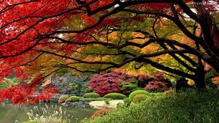
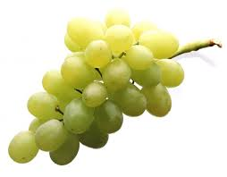
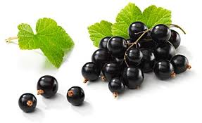
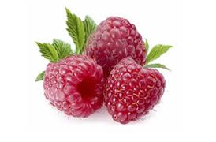
Dary ogrodu
Winogrona
Dary Ogrodu
Czarne Porzeczki
Maliny

Slide 5
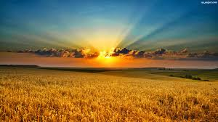
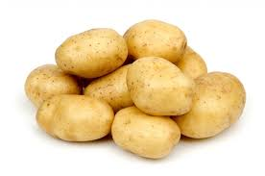
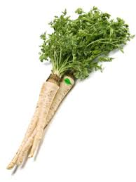
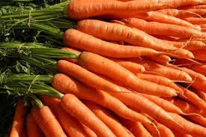
Dary pola
Dary Pola
Ziemniaki
Marchew
Pietruszka

Slide 6
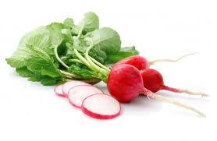
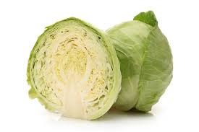
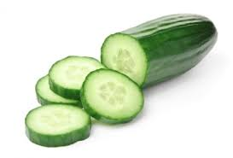
A teraz czas na zagadki
Wyrosła na grządkach czerwona kuleczka, choć to smakołyczek, to szczypie w języczek.
Latem w ogrodzie wyrósł zielony, a zimą w słoiku leży kiszony.
Jaka to głowa, duża czy mała, z zielonych liści składa się cała?

Slide 7
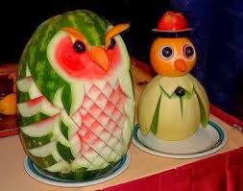
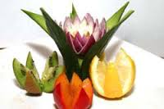
Co możemy zrobić z darów jesieni?

Slide 8
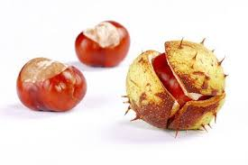
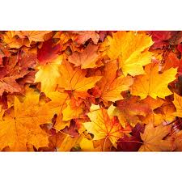
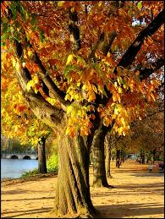
Symbole Jesieni

Slide 9
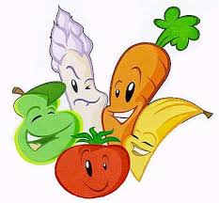
Dziękujemy za obejrzenie
prezentacji!!!!

Slide 10
Bibliografia
www.googlegrafika.pl
www.zagadki.pl

